Slide 1
人教A版2019高中数学必修第一册
第5章 三角函数
5.5.1 两角和与差的正弦、余弦和正切公式（第二课时）

Slide 2
新课引入
1. 两角差的余弦公式
cos(α-β)= cos αcos β+sin αsin β
( C_{(α-β)} )
用- β代替β看看有什么结果?
cos[α-(-β)]=
cosαcos(-β)＋sinαsin(-β)
cos(α＋β)
= cosαcosβ－sinαsinβ

Slide 3
一、知识梳理
新课引入
2. 两角和的余弦公式
cos(α＋β) = cos αcos β-sin αsin β
( C_{(α+β)} )
思考:两角和与差的正弦公式是怎样的呢?
提示：利用诱导公式五(或六)可以实现正弦，余弦的互化

Slide 4
一、知识梳理
新课引入
3. 两角和的正弦公式
(S_{(α+β)})

Slide 5
一、知识梳理
新课引入
4. 两角差的正弦公式
(S_{(α-β)})
也可在S_{(α+β)}用- β代β得出
cos(α-β)= cos αcos β+sin αsin β
cos(α+β)= cos αcos β-sin αsin β
( C_{(α-β)} )
( C_{(α+β)} )
sin(α+β)= sin αcos β+cos αsin β
sin(α-β)= sin αcos β-cos αsin β
( S_{(α+β)} )
( S_{(α-β)} )

Slide 6
一、知识梳理
思考:两角和与差的正切公式是怎样的呢?
(这里有什么要求?)
(又有什么要求?)

Slide 7
一、知识梳理
5. 两角和的正切公式
(T_{(α+β)})
那两角差的正切呢?
6. 两角差的正切公式
(T_{(α-β)})

Slide 8
一、知识梳理
7. 两角和与差的正弦、余弦、正切公式的内在联系
-β代β
-β代β
S_{(α+β)}
C_{(α+β)}
C_{(α-β)}
S_{(α-β)}
相除
相除
T_{(α+β)}
-β代β
T_{(α-β)}

Slide 9
新知探究
和角公式：
差角公式：
练习：书本P220第1题

Slide 10
学以致用
例1、已知
是第四象限角，求
的值.
解：因为
是第四象限角，得
于是有：

Slide 11
新知探究
追问1 如果去掉“ 是第四象限角”这个条件，则答案如何？
如果α是第三象限角，则所求的三个三角函数值依次是
如果α是第四象限角，则所求的三个三角函数值依次是
练习：书本P220第2题

Slide 12
头脑风暴
解：方法一、
方法二、
方法三、
方法四 、

Slide 13
头脑风暴
方法五、由题意知
所以，
方法六、由题意知
所以，

Slide 14
新知探究
例2 利用和（差）角公式计算下列各式的值：
（1）sin 72°cos 42°－cos 72°sin 42°；
（2） cos 20°cos 70°－sin 20°sin 70°；
（3） sin 66°sin 54°－sin 36°sin 24°；
（4） ．

Slide 15
新知探究
例2 利用和（差）角公式计算下列各式的值：
（1）sin 72°cos 42°－cos 72°sin 42°；
（2） cos 20°cos 70°－sin 20°sin 70°；
解：（1）由公式S_{（α－β）}，sin 72°cos 42°－cos 72°sin 42°
＝sin（72°－42°）＝sin 30°＝ ；
（2）由公式C_{（α＋β）}，得cos 20°cos 70°－sin 20°sin 70°
＝cos（20°＋70°）＝cos 90°＝0；

Slide 16
新知探究
例2 利用和（差）角公式计算下列各式的值：
（3） sin 66°sin 54°－sin 36°sin 24°；
解：（3）方法一：sin 66°sin 54°－sin 36°sin 24°
＝cos24°cos 36°－sin 36°sin 24°，
由公式C_{（α＋β）}，原式＝cos（36°＋24°）＝cos60°＝ ．
方法二：sin 66°sin 54°－sin 36°sin 24°
＝sin 66°cos36°－cos 66°sin 36°，
由公式S_{（α－β）}，原式＝sin（66°－36°）＝sin 30°＝ ．

Slide 17
新知探究
例2 利用和（差）角公式计算下列各式的值：
（4） ．
解： （4）由公式T_{（α＋β）}及tan 45°＝1，
练习：书本P220第3题

Slide 18
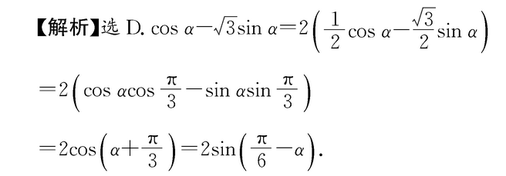
练习：书本P220第4题

Slide 19
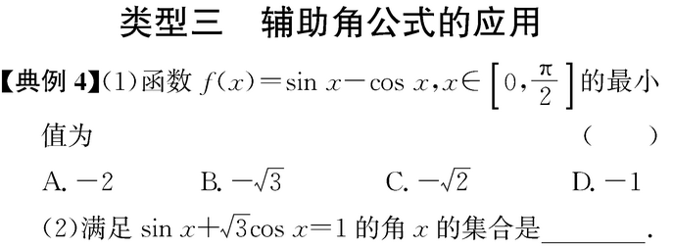
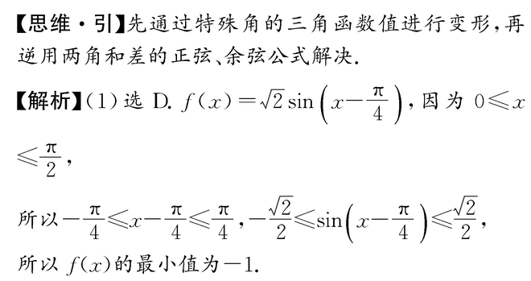
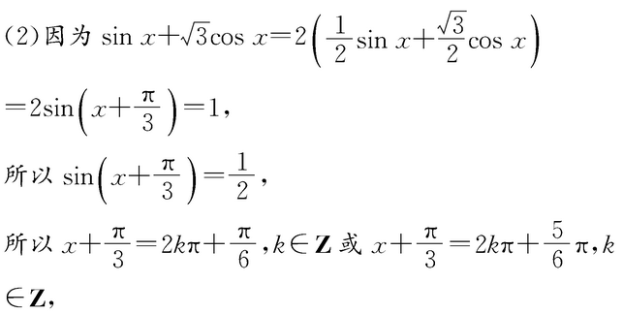

Slide 20
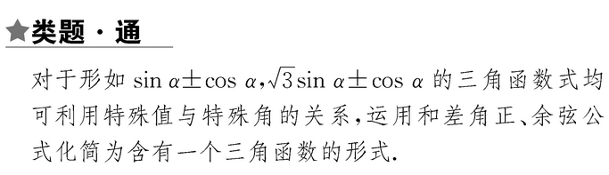
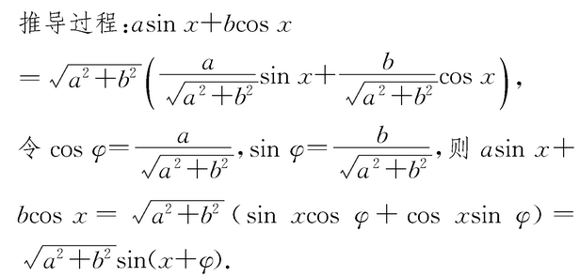

Slide 21
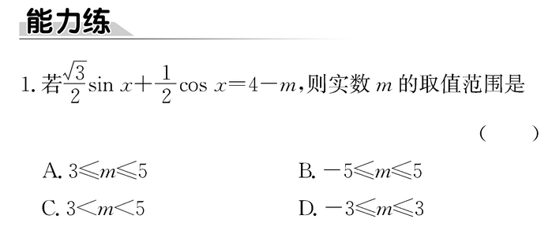
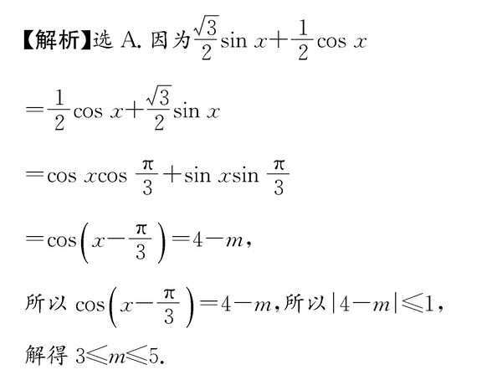

Slide 22
归纳小结
问题4 这两节课的内容中出现了很多性质和公式，它们之间具有怎样的推出关系？你能画一个结构图来反映这种关系吗？你在使用这些公式解决问题时有哪些心得体会？
_{圆}
_{的}
_{旋转}
_{对称性}
C_{(α－β)}
C_{(α＋β)}
S_{(α－β)}
S_{(α＋β)}
T_{(α－β)}
T_{(α＋β)}

Slide 23
课堂小结
1.两角差的余弦公式是两角和与差的三角系列公式的基础，明确了各公式的内在联系，就自然掌握了公式的形成过程.
2.三组公式的结构相同，但运算符号不同，必须准确记忆，防止混淆.
3.公式都是有灵活性的，应用时不能生搬硬套，要注意整体代换和适当变形.

Slide 24
作业布置
课后作业
课本：P228习题5.5 第5、6题
预习:书本P220--222
练习册:P106--108

Slide 25
变式训练

Slide 26
变式训练

